Slide 1
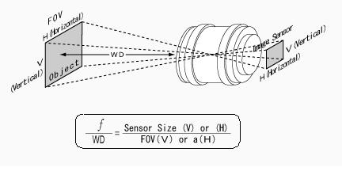
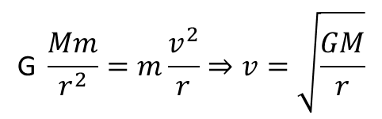
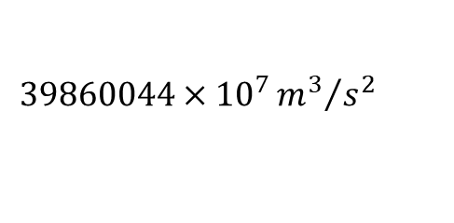
$$\text{G} \frac{Mm}{r^{2}}=m\frac{v^{2}}{r}⇒v=\sqrt{\frac{GM}{r}}$$
理想状态下，根据万有引力向心力公式： 计算得到极地上空卫星速度，GM为引力常数 （国际大地测量与地球物理联合会第18届大会地心引力常数的推荐值） ，r为相机距地心高度，极半径为：6356.752千米(NASA)，r=极半径+轨道高度，可得相机轨道速度（见下表）。
镜头参数：焦距f值为4mm, 光圈:f/1.8 - f/11 ；相机像素大小(μm)：5.86 x 5.86 ；分辨率
(H x V):1920 x 1200，曝光时间为：0.03 ms - 3.2 s ，视场FOV计算公式如下图：其中f为焦距，工作距离WD为相机与极光距离，FOV为视场，Sensor Size为相机成像大小 = 像素大小 x 分辨率
$$39860044×{10}^{7}{m^{3}}/{s^{2}}$$
相机轨道高度km | 300 | 350 | 400 | 450 | 500 | 550 | 600
轨道速度 (千米/每秒) | 7.738 | 7.709 | 7.68 | 7.652 | 7.624 | 7.596 | 7.569
视场大小km² | 534.432 x 334.02 | 675.072x 421.92 | 815.712 x 509.82 | 956.352‬ x 597.72 | 1,096.992x 685.62 | 1237.632‬x 773.52‬ | 1378.272x 861.42‬

Slide 2
1.焦距（FocalLength）
焦距f是从镜头的中心点到胶平面上所形成的清晰影像之间的距离。焦距的大小决定着视角的大小，焦距数值小，视角大，所观察的范围也大；焦距数值大，视角小，观察范围小。根据焦距能否调节，可分为定焦镜头和变焦镜头两大类
2.光圈(Iris)
用F表示，以镜头焦距f和通光孔径D的比值来衡量。每个镜头上都标有最大F值，例如 8mm /F1.4代表最大孔径为 5.7毫米。F值越小，光圈越大，F值越大，光圈越小。
3、工作距离(Workingdistance,WD)
镜头第一个工作面到被测物体的距离。
4、视野范围(Field ofView,FOV)
相机实际拍到区域的尺寸。
5、曝光时间
曝光时间与快门速度相同，当光圈相同的情况下，快门速度快则曝光时间短，快门速度慢，则曝光时间长。曝光量=光圈大小×曝光时间（快门速度）。

